Slide 1
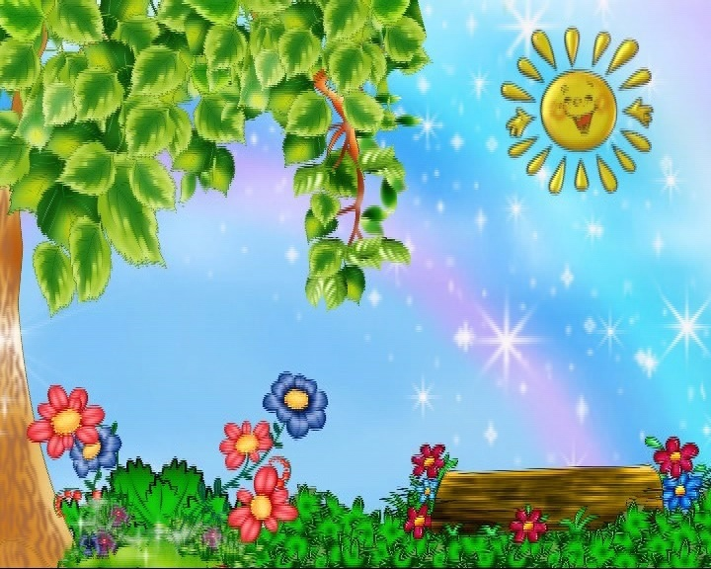
Своя игра по произведениям русских и зарубежных писателей
Педагог-библиотекарь МКОУ «Хатынгнахская СОШ»
Третьякова Светлана Алексеевна

Slide 2
Правила игры:
Игра предназначена для учащихся 5 классов.
Игра состоит из 4 тем с пятью вопросами.
Каждый вопрос, в зависимости от степени сложности, оценен баллами. Получить их вы сможете, если правильно ответите на поставленный вопрос. В случае неправильного ответа право хода и ответа переходит в следующей команде. Выбор игрового поля осуществляется по выбору.

Slide 3
А.С.Пушкин | 10 | 20 | 30 | 40 | 50
М.Ю Лермонтов | 10 | 20 | 30 | 40 | 50
Зарубежные писатели -детям | 10 | 20 | 30 | 40 | 50
Русские писатели-детям | 10 | 20 | 30 | 40 | 50

Slide 4
А.С.Пушкин
На игровое поле
Вопрос на 10 баллов
«Смилуйся, государыня рыбка!
Что мне делать с проклятою бабой?
Уж не хочет быть она царицей,
Хочет быть………………»
Правильный ответ: владычицей морской

Slide 5
А.С.Пушкин
На игровое поле
Вопрос на 20 баллов
…………………………………..
Приятна мне твоя прощальная краса-
Люблю я пышное природы увяданья
В багрец и золото одетые леса,…
Правильный ответ: унылая пора! очей очарованья!

Slide 6
На игровое поле
А.С.Пушкин
Вопрос на 30 баллов
«У лукоморья дуб зеленый;
Златая цепь на дубе том:»
Из какой поэмы отрывок?
Правильный ответ: «Руслан и Людмила»

Slide 7
А.С.Пушкин
На игровое поле
Вопрос на 40 баллов
Глядишь в забытые вороты
На черный отдаленный путь:
Тоска, предчувствия, заботы
……………………………..
Докончи стихотворение
Правильный ответ: Теснят твою всечасно грудь…

Slide 8
А.С.Пушкин
На игровое поле
Вопрос на 50 баллов:
«Мы вольные птицы; пора, брат, пора!
Туда, где за тучей белеет гора,
Туда, где синеют морские края,
Туда, где гуляем лишь ветер…да я!..»
Название стихотворения
Правильный ответ: Узник

Slide 9
М.Ю.Лермонтов
«Бородино»
На игровое поле
Вопрос на 10 баллов:
.
Где М.Ю.Лермонтов написал стихотворение «Бородино»
«Скажи-ка, дядя ведь недаром
Москва, спаленная пожаром,
Французу отдана?...»
Правильный ответ: Кавказ

Slide 10
М.Ю Лермонтов
«Бородино»
На игровое поле
Вопрос на 20 баллов:
«Да, были люди в наше время,
Могучее, лихое племя:
………….. – не вы.
Плохая им досталась доля:
Немногие вернулись с поля.
Когда б на то не Божья воля,
Не отдали б……!»
Правильный ответ: богатыри, Москвы

Slide 11
М.Ю.Лермонтов
«Бородино»
На игровое поле
Вопрос на 30 баллов:
Как называли солдат кавалерийских частей
в дореволюционной армии?
Правильный ответ: улан, драгун

Slide 12
М.Ю.Лермонтов
«Бородино»
На игровое поле
Вопрос на 40 баллов:
Но тих был наш бивак открытый:
Кто кивер чистил весь избитый,
Кто штык точил, ворча сердито,
Кусая длинный……
Правильный ответ: ус

Slide 13
М.Ю.Лермонтов
«Бородино»
На игровое поле
Вопрос на 50 баллов:
У наших ушки на макушке!
Чуть утро осветило пушки
И леса зимние верхушки –
…………..тут как тут
Правильный ответ: французы

Slide 14
Зарубежные писатели -детям
На игровое поле
Вопрос на 10 баллов:
Автор сказок «Снежная королева», «Соловей»
Правильный ответ: Г.Х. Андерсен

Slide 15
Зарубежные писатели -детям
На игровое поле
Вопрос на 20 баллов:
Том вышел из дома с ведром известки и длинною кистью.
Он окинул взглядом забор , и в одно мгновенье окружающая
природа утратила всю веселость, и в сердце у него водворилась тоска.
Название произведения Марка Твена.
Правильный ответ: «Приключение Тома Сойера»

Slide 16
Зарубежные писатели -детям
На игровое поле
Вопрос на 30 баллов:
«- Может случиться. Что неподалеку от острова появится корабль,-
говорил я себе, - а если я не буду видеть моря, я могу пропустить этот
случай.»
Кто не терял надежду?
Правильный ответ: Робинзон Крузо

Slide 17
Зарубежные писатели -детям
На игровое поле
Вопрос на 40 баллов:
Кто автор произведения «Сказание о Кише»?
«Давным –давно у самого Полярного моря жил Киш… »
Правильный ответ: Джек Лондон

Slide 18
Зарубежные писатели -детям
На игровое поле
Вопрос на 50 баллов:
Сколько раз пропел одно и то же искусственный соловей?
Правильный ответ: тридцать три

Slide 19
На игровое поле
Русские писатели -детям
Вопрос на 10 баллов:
Драматическая сказка Самуила Яковлевича Маршака , где действующие лица старуха мачеха, дочка, падчерица, королева, учитель королевы и другие?
Правильный ответ: «Двенадцать месяцев»

Slide 20
На игровое поле
Русские писатели -детям
Вопрос на 20 баллов:
«Однажды в студеную зимнюю пору
Я из лесу вышел; был сильный мороз.
Гляжу, поднимается медленно в гору
Лошадка, везущая хворосту воз,…»
Имя мальчика из стихотворения
Н.А.Некрасова «Крестьянские дети»?
Правильный ответ: Влас

Slide 21
На игровое поле
Русские писатели -детям
Вопрос на 30 баллов:
Назови автора рассказа «Муму»
Правильный ответ: Иван Сергеевич Тургенев

Slide 22
На игровое поле
Русские писатели -детям
Вопрос на 40 баллов:
Жил в бережках со своей бабкой мальчик Филька, по прозвищу Ну Тебя. Филька был молчаливый, недоверчивый, и любимым выражением было «Да ну тебя!»
Отрывок из какого произведения К.Г.Паустовского?
Правильный ответ: «Теплый хлеб»

Slide 23
На игровое поле
Русские писатели -детям
Вопрос на 50 баллов:
«У отставного генерала-майора Булдеева разболелись зубы.»
Отрывок из какого произведения А.П.Чехова?
Правильный ответ: «Лошадиная фамилия»

Slide 24
Спасибо за игру

Slide 25
Использованная литература:
Хрестоматия для внеклассного чтения. 5 класс/. –М.: РОСМЭН,2019
Литературное чтение 4 класс. М.: Просвещение, 2021
Русская литература 5 класс. М.: Просвещение
Пушкин А.С. Стихи и сказки. М.: Махаон,2023

